Slide 1
Man in the Wild
교수님 확인란
2015182046 강래민
2015180049 나경종
2015184039 박병근
RnPTeam
Notes:
안녕하십니까?
Man in the Wild
RnP Team의 발표를 맡게 된
엔터테인먼트 컴퓨팅 15학번 박 병근이라고 합니다.
발표를 시작 하겠습니다.

Slide 2
목차
게임 소개
연구 목적
중점 연구 분석
게임 소개
타 게임과의 비교
개발 환경
게임 특징
게임 특징
배경
플레이어
맵
오브젝트
3. 게임 플레이
게임플레이
조작 방법
게임 진행
4. 기술적 요소
클라이언트,기획
네트워크
그래픽
중점 연구 분야
개발 일정 및 역할 분담
Notes:
ppt를 보시기 전에 목차를 훑고 지나가겠습니다.
크게 총 4가지의 목차를 중심으로 구성되어 있습니다.
게임소개, 게임의 특징, 게임플레이 그리고 마지막으로 게임을 개발할 기술적 요소에 대하여 기술했습니다.

Slide 3
게임 소개

Slide 4
연구 목적
유니티 엔진과 3ds Max 활용을 통한 게임 제작
유니티 엔진과 photon cloud를 이용한 서버 구현
생존 서바이벌 게임 제작
Notes:
연구 목적입니다.
저희는 유니티 엔진과 3ds max 그리고 photon cloud를 이용한 서버를 구현할 계획이며
최종적으로 다양한 오브젝트를 활용한 게임을 개발할 목적입니다.

Slide 5
중점 연구 분석
Unity 엔진 기능 숙달
사실감 있는 그래픽, 애니메이션
팀 프로젝트 경험을 통한 의사소통 능력 증진
다양한 컨텐츠 제공
Notes:
이 목적들에 대해서 어떻게 저희가 연구를 할 것이냐하면
맥스 포톤 유니티의 기능 숙달을 하며
팀원들과 많은 의사소통을 통해 팀을 다같이 이끌어 나가며
FPS전투 시스템을 기반으로 한 게임을 개발할 계획입니다.

Slide 6
게임 소개
장르 : 생존 서바이벌
시점 : 3인칭 시점.백 뷰
거리 단위 : 유니티의 기본 스케일 단위 1m
게임 목적 : 수많은 위험요소가 존재하는 섬에서 팀원들과 힘을 합쳐 상대를 몰살하라.
Notes:
게임의 소개입니다.
게임의 장르는 생존 서바이벌 게임이며
시점은 3인칭 시점의 등뒤에서 보여지는 백 뷰를 기본으로 합니다.
거리단위는 유니티에서 기본으로 정해놓은 스케일 단위 1m를 사용하고
게임은 수많은 위험요소가 존재하는 섬에서 팀원들과 힘을 합쳐 상대를 몰살시킨다는 게임의 목적을 가지고 플레이를 하게 됩니다.

Slide 7
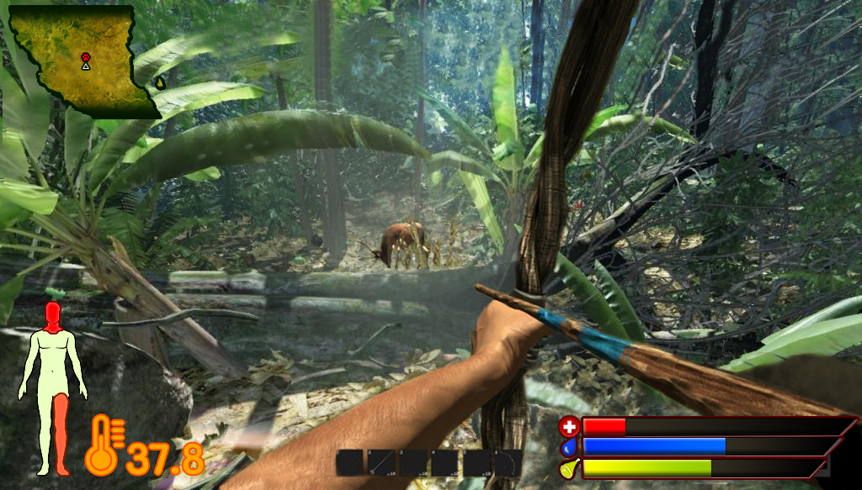
예상 게임플레이
1
2
지도 표기
동물 오브젝트
단축키 아이템
허기 창
3
4
(공격 모션 시 1인칭으로 시점 변경)
Notes:
플레이어가 무기를 가지고 초식동물을 겨냥하고 있는 모습을 볼 수 있습니다.
그리고 UI로는 왼쪽 상단에 지도와 화면의 6시 방향에 존재하는 빠른 아이템 전환을 위한 단축키 아이템 그리고 그 오른쪽에는 게이지 바들을 볼 수 있습니다.

Slide 8
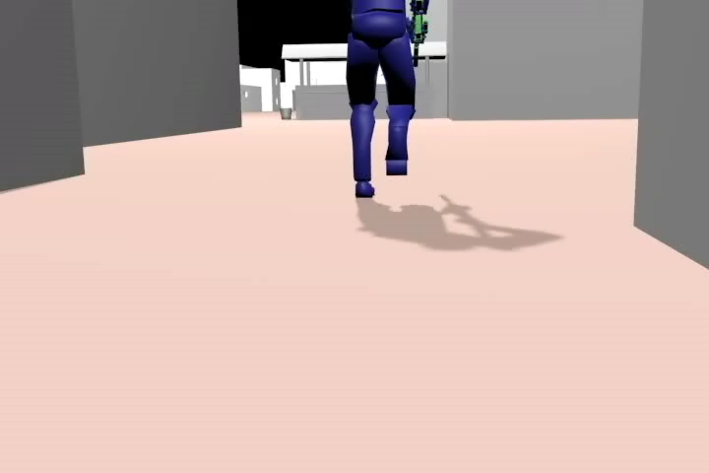
예상 게임플레이 (티저 영상제작)

Slide 9
타 게임과의 비교
Notes:
이제 본 게임과 비교를 해볼 게임을 찾아 보겠습니다.
저희는 오픈한지 오랜시간이 지나지 않았으며
구입을 해야 할 수 있는 유료게임에도 불구하고 pc방 점유율이 30%이상을 차지하고 있는
배틀 그라운드와 비교를 해 보았습니다.

Slide 10
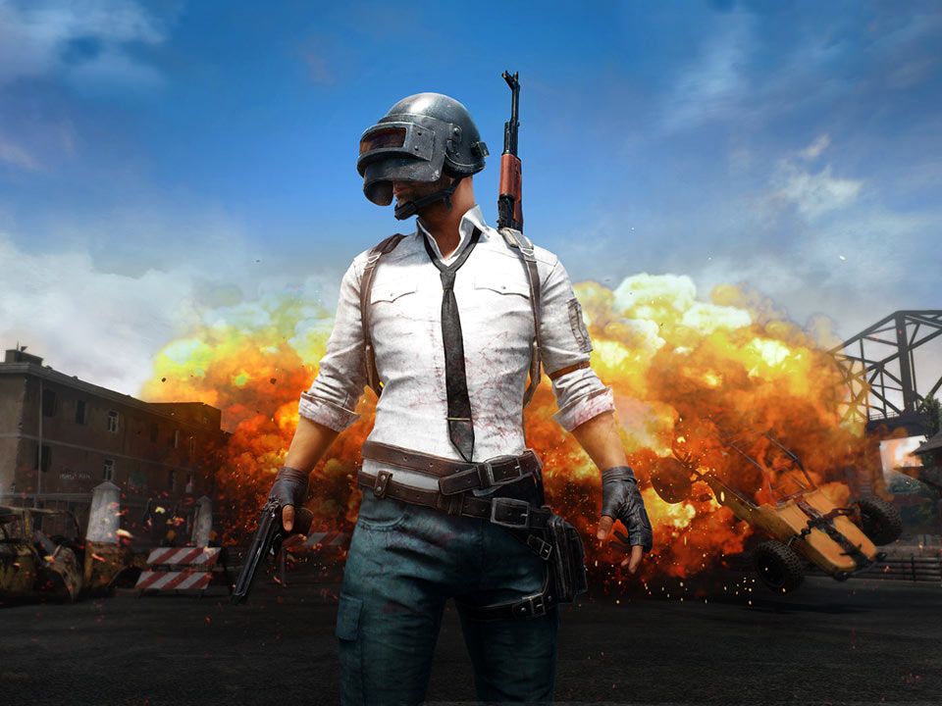
타 게임과의 비교 - 배틀 그라운드
Notes:
https://playbattlegrounds.com/main.pu

Slide 11
타 게임과의 비교 - 배틀 그라운드
플레이어들의 전투 유도 방법
배틀 그라운드
시간마다 좁아지는 자기장
Man in the Wild
일정 시간, 활동 마다 소모되는 허기 를 해결하기 위해
동물 오브젝트를 사냥하기 위해 플레이어는 전장으로 모인다.

Slide 12
타 게임과의 비교 - 배틀 그라운드
동물 오브젝트
플레이어는 허기를 해결하기 위해 동물을 사냥
동물을 사냥하기 위해 동물을 찾아내어 총을 사용 해 발포를 하게 될 것이고
적에게 자신의 위치가 발각 되며 게임의 긴장감을 증진 시킨다.
Notes:
첫번째로 비교해 볼 것은
플레이어들의 전투유도 방법에 대해서 비교해 보았습니다.
배틀그라운드의 기본적인 시스템은
일정 시간이 지나면 맵을 둘러 싸고 있는 자기장이 좁혀지면서 살아남은 플레이어들을 한 곳으로 양치기 개처럼 한곳에 몰아 넣는 역할을 해줍니다.
저희 게임은 자기장이 아닌 플레이어 각각이 가지고 있는 허기를 활용하여 동물 오브젝트들을 사냥해야한다는 개연성을 부여하였습니다.
이 동물오브젝트를 맵 레벨디자인을 통해
동물을 찾아 떠나는 플레이어들의 동선을 어느정도 유도하여 그곳으로 플레이어들은 서서히 모이게 됩니다.

Slide 13
타 게임과의 비교 - 배틀 그라운드
캐릭터 성장
아이템 파밍을 통해 아이템을 획득한다.
각 아이템에는 장착조건이 존재 한다.
레벨에 맞는 무기를 장착하기 위해 오브젝트를 사냥함으로써 조건을 맞춘다.
Notes:
동물을 사냥하기 위해서는 무기를 사용하게 될 것이고 무기를 사용하게 되면 맵에 무기를 사용한 플레이어의 위치가 표시가 되게 되고 플레이어는 자신의 위치정보를 적에게 제공이 되는 점을 이용해 다양한 전략적인 요소로 활용할 수 있습니다.

Slide 14
타 게임과의 비교 - 배틀 그라운드
총 소리
총을 발포하게 되면 미니 맵 에 위치정보가 표기가 되며 이 정보를
이용해 상대를 속일 수 있으며
상대방을 공략할 수 있는 전략적인 요소가 된다.
Notes:
동물을 사냥하기 위해서는 무기를 사용하게 될 것이고 무기를 사용하게 되면 맵에 무기를 사용한 플레이어의 위치가 표시가 되게 되고 플레이어는 자신의 위치정보를 적에게 제공이 되는 점을 이용해 다양한 전략적인 요소로 활용할 수 있습니다.
사운드프로그래밍 도전 .. 입체음향..

Slide 15

개발 환경
Visual Studio 2017
Unity 2017.2.0f3
Photon Cloud
3ds Max 2017
PhotoShop
GitHub
MySQL
json
Notes:
저희는 코딩은 비쥬얼을 활용하여 유니티 엔진을 사용합니다.
그리고 서버,데이터연동 관해서는 포톤과 mysql,json을 사용하며 그래픽적 요소로는 맥스와 포토샵을 활용할 것입니다.

Slide 16
게임 특징

Slide 17
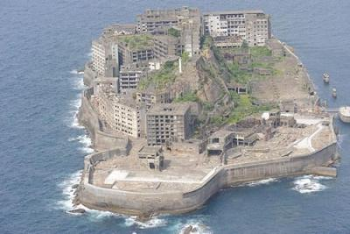
게임 배경
제 2차 세계대전 당시 대서양에 위치한 라로레아 섬은
독일군이 중요 실험을 하는 전략적 요충지다.
독일군은 세계대전을 끝낼 중요한 무기개발이 마무리 단계에 접어들게 되고
이를 눈치챈 연합군에서는
특수임무를 하달 받은 요원들을 투입 시키게 된다.
Notes:
게임의 배경이 없으면 음식에 간을 안한거마냥 맛이 심심할거 같아 이러한 게임의 배경을 제안해 봣고요.

Slide 18
게임 특징
방대한 오픈 월드 맵에서 무기와 물품을 활용하여 오브젝트를 사냥하며
캐릭터를 성장시키고 최후의 1인 혹은 팀을 가려내는 배틀로얄.
게임 구성
게임진행의 핵심적인 요소 허기
허기 는 플레이어의 이동을 이끌어 내는 요소
허기는 일정시간마다 소모되며 움직일수록 더 소모된다.
허기 를 채우지 않을 시 아사 (餓死)하게 된다.
허기 는 동물 오브젝트를 사냥 함으로써 얻는 아이템으로 허기 회복가능.
동물 오브젝트를 배치 함으로써 플레이어의 동선과 전장을 유도 한다
Notes:
게임의 특징을 두줄로 정리하자면
방대한 오픈월드맵에서 무기와 물품을 활용해
최후의 1인 혹은 팀을 가려내는 배틀로얄 게임입니다.
허기에 대해서도 다시한번 정리가 되어있습니다.

Slide 19
게임 구성
Notes:
이제 실질적인 게임에서 볼 수 있는 구성원들에 대해서 이야기를 해 보겠습니다.

Slide 20
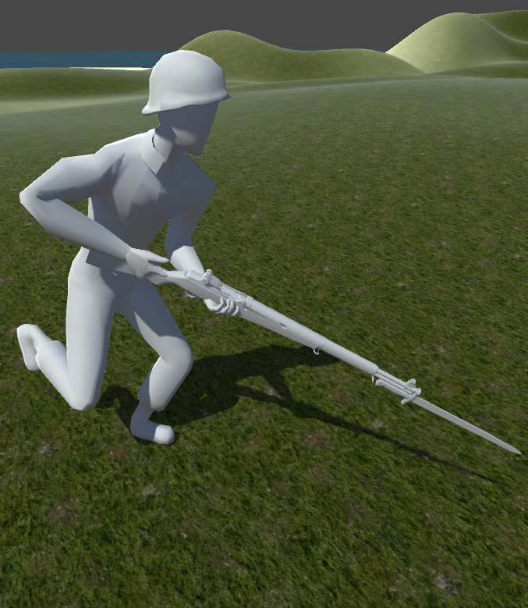

플레이어
생존과 직접적인 연관이 되는 허기 가 존재한다.
허기라는 생존 조건으로 오브젝트 활용을 통한 게임플레이를 유도한다.
걷는 속도 : 30m/s
달리기 : 40m/s
캐릭터 스케일
가로(x):0.5 세로(z): 0.5 높이(y): 0.5
Notes:
첫번쨰로 소개할건 플레이어 입니다.
다시한번 허기를 강조하고 있으며
캐릭터의 걷는 속도는 3m/s이며 달리기 동작 시 6m/s로 상승하게 됩니다.
캐릭터의 스케일은 기본적으로
가로세로높이
1:1:1을 기준으로 잡습니다.

Slide 21
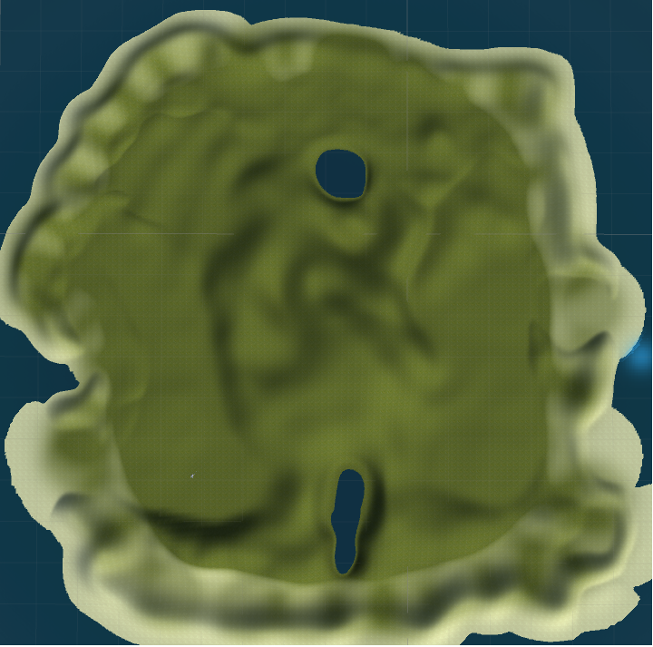

맵
High Forest
지역별로 출몰하는 오브젝트와 지형 을 다르게 해주어 특징을 가지는 지역을 만들어 준다.
플레이어들은 정반대의 위치하는
스폰 지역에서 시작하게 된다.
Scene size : 1600 x 1600
(단위 m)
예상 플레이타임 : 10~20분
Village
Village
Start B
Start A
Low Forest
Notes:
다음으로 소개할건 맵입니다.
각각 맵을 분할하여 그 지역별로 획득할 수 있는 오브젝트를 별도로 만들어 지역의 개성을 부여할 것이고 플레이어들의 기본 베이스캠프는 대칭된 지역에서 시작하게 됩니다.
맵의 사이즈는 가로세로 1600을 기준으로 하며
6m/s로 한방향으로만 달리면 4~5분정도 되는 시간이 소모되며 걷는다면 거의 8~9분정도 되는 시간이 걸립니다
대각선으로 뛰면 6분소모

Slide 22

중립 오브젝트
동물 (육식동물, 초식동물)
탐지범위가 길며 매복, 돌진 의 특징을 가진다.
곤충 (지역)
특정 위치에 진입하게 되면 일정시간동안 피해 를 입는다.
함정(지역)
적군이 설치한 트랩
Notes:
중립오브젝트입니다.
게임에 심심함을 줄여줄 오브젝트 들입니다.
동물은 육식동물,초식동물이 존재하며
육식동물은 매복,돌진같은 기본적인 움직임을 갖고 초식동물들은 매우 빠른속도로 도망을 칩니다.
곤충은 맵의 일정한 지역에 플레이어가 돌입하게 되면 지속적인 피해를 입히는 요소이며
함정또한 중립오브젝트로 양쪽 진형 모두 피해를 입힙니다.

Slide 23
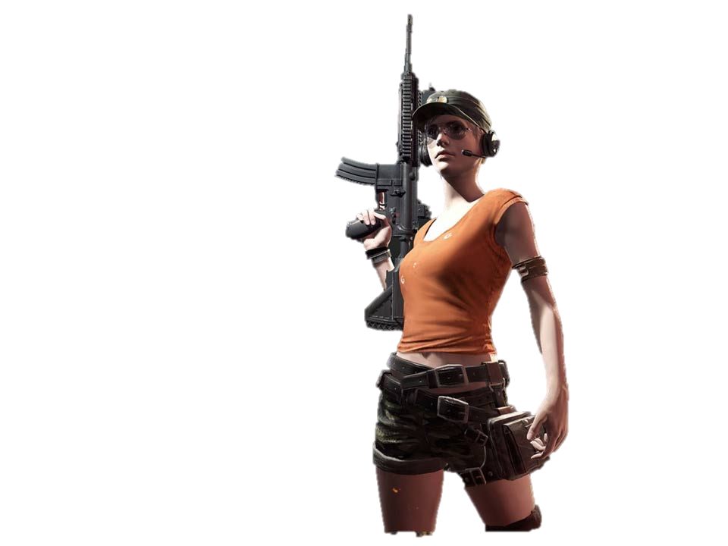
아이템
가방 : 2 EA 음식 : 2 EA 의료 아이템 : 2 EA 총기류 : 10 EA
가방
기본적으로 주어지는 인벤토리, 강화를 통해 확장할 수 있다.
음식
오브젝트를 통해 얻을 수 있다. 취식을 하여 허기를 채울 수 있다.
총기
랜덤으로 맵 의 곳곳에 숨겨져 있으며 착용 가능한 레벨이 존재한다.
의료 아이템
아이템 파밍 을 통해서 얻을 수 있다.
Notes:
아이템은
생존 서바이벌 게임답게
가방 음식 무기 의료아이템이 존재하며
맵의 지역곳곳에 숨겨져 있는 아이템들을 찾아서 획득할 수 있습니다.

Slide 24
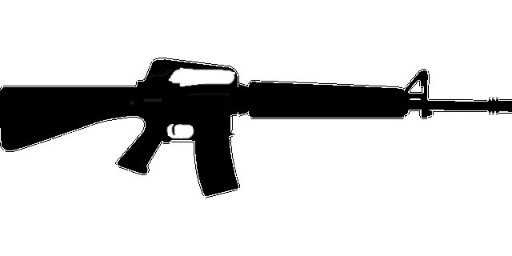
총기 강화
총기 강화를 통해 총기를 강력하게 업그레이드
섬의 곳곳에 존재하는 장착아이템을 찾아 조립하여 무기를 강화한다.
Ex) 데미지 증가, 연사속도 증가 …

Slide 25

보스 오브젝트
팀원들과 협동을 통해 보스 오브젝트를 공략하라
섬의 특수 지역에 존재하는 보스급 중립 오브젝트를 공략하여 전략적 도움을 얻는다.
Ex) 이동속도 증가, 대량의 캐릭터 경험치

Slide 26
게임 플레이
Notes:
게임의 플레이에 대해 알아보도록 하겠습니다.
게임의 조작은 키보드와 마우스를 기본으로 하며
기능 소개

Slide 27
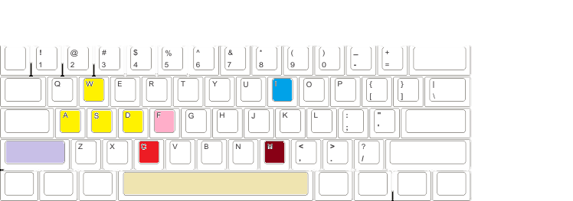

조작 방법
인벤토리
아이템 줍기
캐릭터 이동
일반 공격
특수 공격
맵
달리기
앉기
점프
Notes:
2개 이상의 슬라이드가 필요할 수 있음

Slide 28
게임 진행
No
No
아이템이 충분한가?
아이템 파밍
Yes
게임 플레이
적 발견
No
Yes
허기가 충분한가?
Yes
수렵 활동
공격
Notes:
그리고 게임의 진행입니다.
게임플레이를 시작하면 플레이어는 아이템 파밍과 수렵활동을 시작합니다.
아이템 파밍과 허기가 충분할 시가 공격에 최적화된 상태이며 이 상태를 기본 상태라고정하고 적을 발견하게 되면 전투가 발생하게 되는 게임 진행입니다.

Slide 29
기술적 요소
클라이언트 / 기획

Slide 30
클라이언트 / 기획
동물 AI 구현
게임 최적화 Pooling 기법 : 게임을 시작하기 전에 미리 생성해둔 메모리를 저장하고 필요 할 때마다 그 메모리를 사용하고 다시 돌려보내는 기법. -아이템 생성, 동물 오브젝트 생성 Coroutine 기법 : 코루틴을 사용함으로써 멀티 쓰레드와 같은 효과를 가져온다. -상호 충돌 애니메이션 재생 등…
그래픽 리소스 최적화 (오클루젼 컬링, LOD)
Notes:
자연스러운 애니메이션의 전환 그리고 카메라 표현을 여러가지 기법을 고안해 현장감을 느낄 수 있도록 하겠다.
예를 들자면 상대방에게 피격을 때 흔들리는 카메라를 예로 들 수 있습니다.

Slide 31
기술적 요소
네트워크

Slide 32


기술적 요소(네트워크)
Photon Cloud를 이용하여 유니티 서버로 구현
‘룸(Room)’ 기반 서버 구현
Json과 Mysql을 이용한 데이터베이스 연동

Slide 33
기술적 요소
그래픽

Slide 34

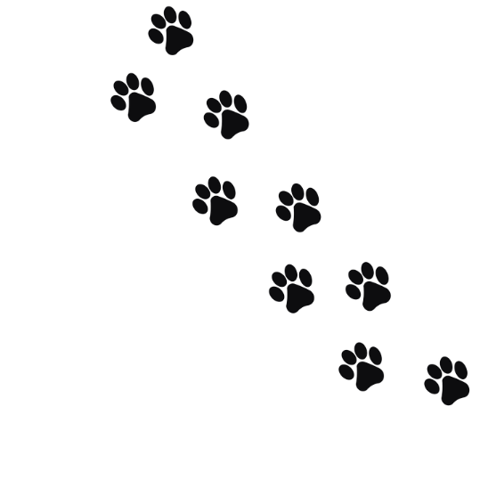
기술적 요소(그래픽)
캐릭터 애니메이션(병사 7)
동물 애니메이션(육식동물2, 초식동물 2)
2d sprite (아이템창,장비 창, UI,…)
모델링(연합국 병사 3, 추축국 병사 3, 육식동물 5, 초식동물3, 식물 3, 맵 오브젝트)
Notes:
조준, 사격, 뛰기, 걷기, 앉기,점프,배고파 하기

Slide 35
역할 분담
박병근 | 기능 구현, 맵 레벨디자인, 충돌체크, 사운드, 게임 최적화
강래민 | 서버 및 동기화, 기능 구현 충돌체크, 게임 최적화
나경종 | 캐릭터 애니메이션, 모델링, UI, 이펙트

Slide 36
프로젝트 일정 및 중요 시점
박병근 나경종 강래민
개발목록 | 1월 | 2월 | 3월 | 4월 | 5월 | 6월 | 7월 | 8월
모델링
UI
이펙트
기능 구현
맵 레벨디자인
게임 사운드
애니메이션
충돌체크
AI 구현
RPG 요소 구현
게임 최적화

